Slide 1
PROGETTO DI MACHINE LEARNING
Sviluppo di un Modello Predittivo
di Credit Scoring
Confronto tra Random Forest, Decision Tree e Naive Bayes
su dati di credito al consumo (German Credit Data)
Luca Tamborrelli

Slide 2
Lo Scenario Bancario
1
2
3
Il problema
Il costo asimmetrico
L'obiettivo
Ogni istituto di credito deve stimare il rischio di insolvenza prima di erogare un prestito, in modo rapido e coerente.
Rifiutare un cliente buono costa un'opportunità mancata; accettare un cliente cattivo costa un default: un errore molto più grave.
Costruire un modello che classifichi i richiedenti come affidabili o rischiosi, calibrato sul costo reale degli errori.
2

Slide 3
Il Dataset: German Credit Data
1.000
20
70/30
0
osservazioni
variabili (7 numeriche + 13 categoriche)
split classi (good / bad)
valori mancanti
Variabili principali
checking_status — stato del conto corrente
duration — durata del prestito (mesi)
credit_amount — importo richiesto
credit_history — storia creditizia pregressa
age — età del richiedente
purpose — scopo del finanziamento
3

Slide 4
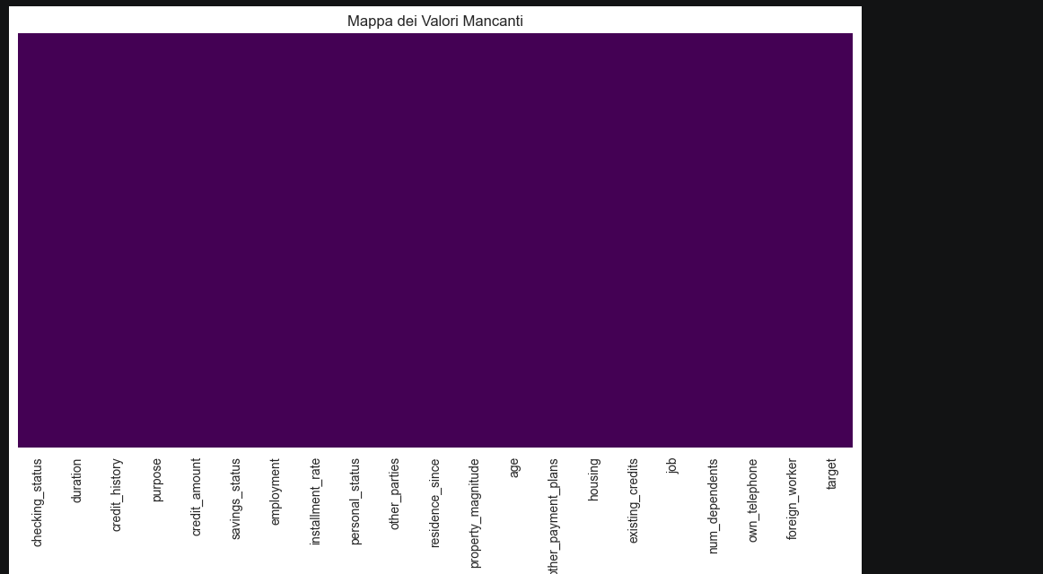
Qualità del Dato: Valori Mancanti
Verifica sistematica su tutte le 21 colonne
Nessun valore mancante identificato
Nessuna imputazione necessaria (mediana/moda)
Si passa direttamente a encoding e outlier check
Mappa dei valori mancanti — nessun buco rilevato
4

Slide 5
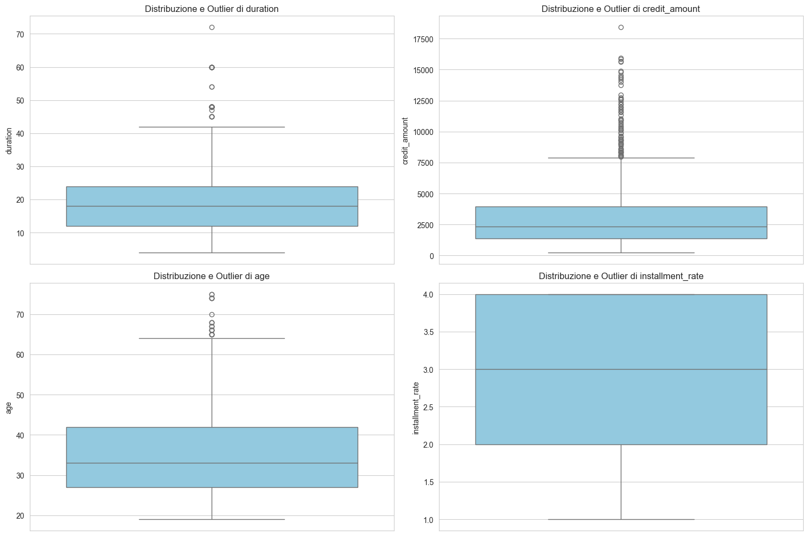
Analisi degli Outlier
Boxplot su 4 variabili numeriche chiave
credit_amount: più outlier (importi elevati)
duration e age: alcuni valori estremi
Outlier mantenuti: rappresentano casi reali e il Random Forest è robusto alla loro presenza
5

Slide 6
Preprocessing: dal Testo ai Numeri
One-Hot Encoding delle variabili categoriche
21
49
colonne originali
(7 numeriche + 13 categoriche)
colonne dopo l'encoding
Ogni categoria diventa una colonna binaria (0/1). Evita che il modello interpreti le categorie come dotate di un ordine inesistente.
13 variabili categoriche (es. checking_status, purpose, housing) contengono etichette testuali che i modelli non possono interpretare direttamente.
Split successivo: 80% train (800) / 20% test (200), stratificato sul target
6

Slide 7
Perché il Random Forest?
1
Ensemble di alberi
100 Decision Tree indipendenti, addestrati su sottoinsiemi casuali di dati e variabili, combinati per votazione.
2
Robustezza all'overfitting
A differenza di un singolo albero, riduce la varianza e generalizza meglio su dati mai visti.
3
Gestione dello sbilanciamento
class_weight='balanced' compensa la maggioranza di clienti "buoni" (~70%) rispetto ai "cattivi" (~30%).
4
Robustezza agli outlier
Non richiede assunzioni di normalità, quindi non risente degli outlier osservati nella EDA.
7

Slide 8
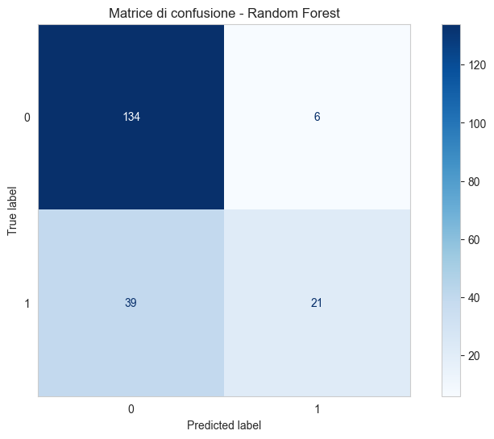
Prestazioni con Soglia Standard (0.5)
78%
0.78
Accuracy
Precision (classe 1)
0.35
0.48
Recall (classe 1)
F1-score (classe 1)
Punto critico: il modello individua solo il 35% dei clienti a rischio reale (39 falsi negativi su 60) — insufficiente per un contesto bancario decente.
8

Slide 9
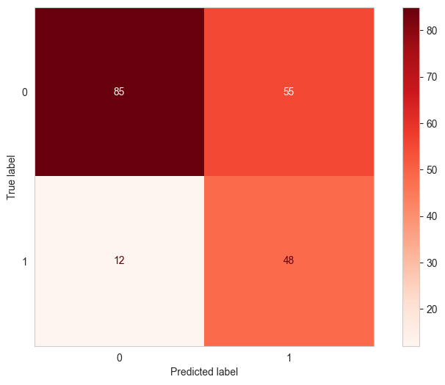
Ottimizzazione della Soglia: Trade-off
SOGLIA 0.5
SOGLIA 0.30
9

Slide 10
Il Compromesso Recall / Precision
Falsi Negativi
Falsi Positivi
Recall (classe 1)
39
→
12
6
→
55
0.35
→
0.80
prima → dopo
prima → dopo
prima → dopo
In un contesto bancario, evitare i default (falsi negativi) vale di più che evitare qualche rifiuto di troppo (falsi positivi): la soglia 0.30 è una scelta di policy conservativa.
10

Slide 11
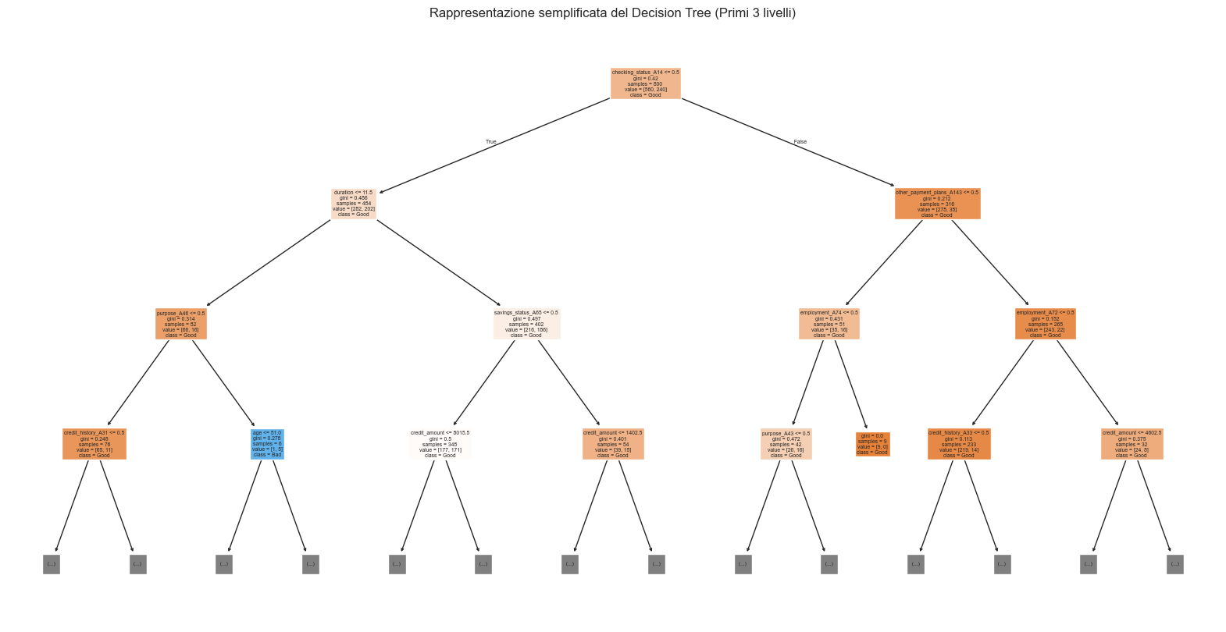
Confronto tra Modelli
Modello | Accuracy | Recall (cl. 1) | F1-Score (cl. 1)
Decision Tree | 0.640 | 0.467 | 0.438
Naive Bayes | 0.740 | 0.650 | 0.600
Random Forest | 0.775 | 0.350 | 0.483
Risultato controintuitivo: il Random Forest ha l'accuracy più alta ma il recall più basso sulla classe a rischio — superato da Naive Bayes (0.65) e Decision Tree (0.467). È proprio per questo che la calibrazione della soglia (sezione precedente) è decisiva: porta il recall del Random Forest a 0.80, superando tutti gli altri modelli.
Decision Tree — primi 3 livelli. Il nodo radice divide sulla presenza di conto corrente (checking_status_A14).
11

Slide 12
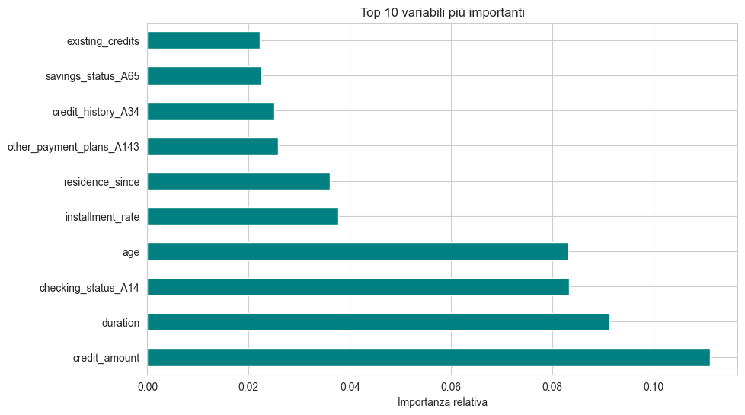
Quali Variabili Contano di Più?
credit_amount e duration guidano la previsione
checking_status_A14 (nessun conto corrente) pesa quasi quanto l'età
credit_history e savings_status confermano l'importanza dello storico bancario
Coerente con la letteratura sul credit risk
12

Slide 13
Conclusioni e Sviluppi Futuri
Random Forest: 78% accuracy base, migliorabile in sensibilità con threshold tuning
Soglia 0.30: recall sulla classe a rischio da 0.35 a 0.80, trade-off accettabile in ottica di risk management
credit_amount, duration e storico bancario sono i predittori più rilevanti
13

